Slide 1
U2 Song For Someone
You got a face not spoiled by beauty I have some scars from where I’ve been You’ve got eyes that can see right through me You’re not afraid of anything they’ve seen I was told that I would feel nothing the first time I don’t know how these cuts heal But in you I found a rhyme If there is a light you can’t always see And there is a world we can’t always be If there is a dark that we shouldn’t doubt And there is a light, don’t let it go out And this is a song, song for someone This is a song, song for someone | Máš tvář nezkaženu krásou Já pár jizev z toho, kde jsem byl Máš oči, které mne vidí skrz na skrz Nebojíš se ničeho, co tam uviděly Řekli mi, že napoprvé neucítím nic Nevím, jak ty rány mohou uzdravovat Ale v tobě se mi to rýmuje Je-li světlo, které vždy nevidíme A svět, ve kterém vždy nemůžeme být Je-li temnota, o níž nelze pochybovat A světlo, nenech si ho utéci A to je píseň, píseň pro někoho To je píseň, píseň pro někoho

Slide 2
You let me in to a conversation A conversation only we could make You break and enter my imagination Whatever’s in there it’s yours to take I was told I’d feel nothing the first time You were slow to heal but this could be the night If there is a light you can’t always see And there is a world we can’t always be If there is a dark within and without And there is a light, don’t let it go out And this is a song, song for someone This is a song, a song for someone | Zasvětil jsi mne do konverzace Konverzace, jež jsme mohli vést jen my Vpadl jsi se a vstoupil do mé představivosti Cokoli tam najdeš, si můžeš vzít Řekli mi, že napoprvé nebudu cítit nic Byl jsi pomalý v uzdravování, ale to by mohla být noc Je-li světlo, které vždy nevidíme A svět, ve kterém vždy nemůžeme být Je-li temnota s tebou i bez tebe A světlo, nenech si ho utéci A to je píseň, píseň pro někoho To je píseň, píseň pro někoho

Slide 3
And I’m a long long way from your Hill of Calvary And I’m a long way from where I was and where I need to be If there is a light you can’t always see And there is a world we can’t always be If there is a kiss I stole from your mouth And there is a light, don’t let it go out | Jsem daleko od tvé hory Kalvárie Daleko odsud, kde jsem byl a kde bych být potřeboval Je-li světlo, které vždy nevidíme A svět, ve kterém vždy nemůžeme být Je-li polibek, který jsem ti ukradl u úst A světlo, nenech si ho utéci

Slide 4
Co je protikladem strachu?
Co je protikladem lásky?

Slide 5
U2 13 (There is a Light)
And if the terrors of the night come creeping into your days And the world comes, stealing children from your room Guard your innocence From hallucination and know that darkness always gathers around the light There is a light you can’t always see If there is a world we can’t always be If there is a dark that we shouldn’t doubt And there is a light, don’t let it go out | A když se hrůzy noci vplíží do tvých dnů A přijde svět, aby uloupil děti z tvého pokoje Chraň svou nevinnost před halucinací a věz, že kolem světla se vždy stahuje temnota Je tu světlo, které vždy nevidíme Je-li svět, ve kterém vždy nemůžeme být Je-li temnota, o níž nelze pochybovat A je tu světlo, nenech si ho utéci

Slide 6
When the winds screams and shouts And the sea is a dragon’s tail And the ship that stole your heart away sets sail When all you’ve left is leaving And all you got is grieving And all you know is needing If there is a light you can’t always see If there is a world we can’t always be If there is a dark that we shouldn’t doubt And there is a light, don’t let it go out Cause this is a song A song for someone Someone like me | Když větry skučí a řvou A moře jako ocas draka A loď, co ukradla tvé srdce, zrovna odplouvá Když vše, cos zanechal, tě opouští A vše, co máš, je smutné A vše, co víš, je zapotřebí Je-li tu světlo, které vždy nevidíme Je-li svět, ve kterém vždy nemůžeme být Je-li temnota, o níž nelze pochybovat A je tu světlo, nenech si ho utéci Protože to je píseň Píseň pro někoho Někoho jako já

Slide 7
I know the world is dumb But you don’t have to be I’ve got a question for the child in you before it leaves Are you tough enough to be kind? Do you know your heart has it’s own mind? Darkness gathers around the light Hold on, hold on There is a light you can’t always see If there is a world we can’t always be If there is a dark that we shouldn’t doubt And there is a light don’t let it go out And this is a song A song for someone This is a song A song for someone Someone like me Someone like me Someone like me | Vím, že svět je němý Ale ty takový být nesmíš Mám k dítěti v tobě otázku, než odejde Jsi dost silný, aby byl laskavý? Víš, že tvé srdce má svou vlastní mysl? Kolem světla se stahuje temnota Drž se, drž se Je tu světlo, které vždy nevidíme Je-li svět, ve kterém vždy nemůžeme být Je-li temnota, o níž nelze pochybovat A je tu světlo, nenech si ho utéci A toto je píseň Píseň pro někoho Toto je píseň Píseň pro někoho Někoho jako já Někoho jako já Někoho jako já

Slide 8
Radikální křesťanství
I cesta je cílem

Slide 9
Úvodem
Jája a Sebastian

Slide 10
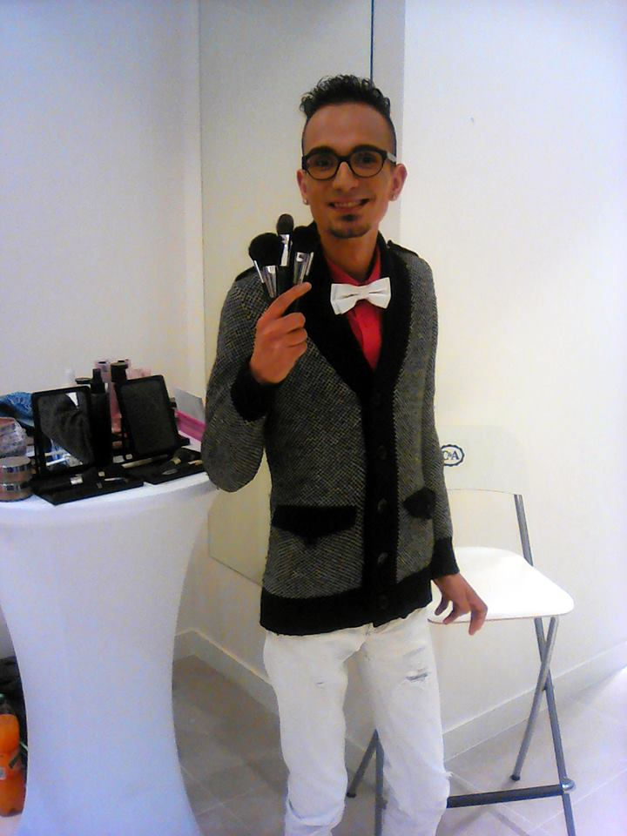
Úvodem

Slide 11
Ježíš kráčí po moři
Mt 14,22-34 ²² Hned nato přiměl Ježíš učedníky, aby vstoupili na loď a jeli před ním na druhý břeh, než propustí zástupy. ²³ Když je propustil, vystoupil na horu, aby se o samotě modlil. Když nastal večer, byl tam sám. | Mk 6,45-51 ⁴⁵ Hned na to přiměl své učedníky, aby vstoupili na loď a jeli napřed na druhý břeh k Betsaidě, než on propustí zástup. ⁴⁶ Rozloučil se s nimi a šel na horu, aby se modlil. | J 6,16-21 ¹⁶ Když nastal večer, sestoupili jeho učedníci k moři, ¹⁷ vstoupili na loď a jeli na druhý břeh do Kafarnaum. Už se setmělo a Ježíš s nimi stále ještě nebyl.

Slide 12
Ježíš kráčí po moři
²⁴ Loď byla daleko od země a vlny ji zmáhaly, protože vítr vál proti ní. ²⁵ K ránu šel k nim, kráčeje po moři. ²⁶ Když ho učedníci viděli kráčet po moři, vyděsili se, že je to přízrak, a křičeli strachem. ²⁷ Ježíš na ně hned promluvil a řekl jim: "Vzchopte se, já jsem to, nebojte se!" | ⁴⁷ A když nastal večer, byla loď daleko na moři a on jediný na zemi. ⁴⁸ Spatřil je zmožené veslováním, neboť vítr vál proti nim; tu k nim před svítáním kráčel po moři a chtěl jít dál kolem nich. ⁴⁹ Když ho uviděli kráčet po moři, vykřikli v domnění, že je to přízrak; ⁵⁰ všichni ho totiž viděli a vyděsili se. On však na ně hned promluvil: "Vzchopte se, já jsem to, nebojte se!" | ¹⁸ Moře se vzdouvalo mocným náporem větru. ¹⁹ Když veslovali asi pětadvacet nebo třicet stadií, spatřili Ježíše, jak kráčí po moři a blíží se k lodi; zmocnil se jich strach. ²⁰ On jim však řekl: "Já to jsem, nebojte se!"

Slide 13
Ježíš kráčí po moři
²⁸ Petr mu odpověděl: "Pane, jsi-li to ty, poruč mi, ať přijdu k tobě po vodách!" ²⁹ A on řekl: "Pojď!" Petr vystoupil z lodi, vykročil na vodu a šel k Ježíšovi. ³⁰ Ale když viděl, jaký je vítr, přepadl ho strach, začal tonout a vykřikl: "Pane, zachraň mne!" ³¹ Ježíš hned vztáhl ruku, uchopil ho a řekl mu: "Ty malověrný, proč jsi pochyboval?"

Slide 14
Ježíš kráčí po moři
³² Když vstoupil na loď, vítr se utišil. ³³ Ti, kdo byli na lodi, klaněli se mu a říkali: "Jistě jsi Boží Syn." ³⁴ Když se dostali na druhý břeh, přistáli u Genezaretu. | ⁵¹ Vstoupil k nim na loď a vítr se utišil. I byli celí ohromení úžasem. ⁵² Nepochopili totiž, jak to bylo s chleby, neboť jejich mysl byla zatvrzelá. ⁵³ Když se dostali na druhý břeh, přistáli u Genezaretu. | ²¹ Chtěli jej vzít na loď, a hned se loď ocitla u břehu, k němuž jeli.

Slide 15
Symbolika Ježíšova kráčení po moři
Moře jako symbol proti-božských sil
Ž 77,14-21
Jób 9,1-13
Proto je důležité zvolání apoštolů „Jistě jsi Boží Syn!“ (Mt 14,33)
Proto je důležité Ježíšovo „Já jsem“ (ego eimi, J 6,20)
Ježíšovo kráčení po moři je obrazem absolutního Pána, tuto skutečnost evangelisté zobrazují každý podle své teologie. Proto je důležitý kontext Ježíšova kráčení po moři.

Slide 16
Marek
Adresáti: pohano-křesťanská komunita, pronásledovaná v Římě
6.kapitola, je prvním, kdo scénu zaznamenal
Uzdravení posedlého v Gerase – Vzkříšení dcery Jairovy (kap. 5)
Kázání v Nazaretě – vyslání Dvanácti – smrt Jana Křtitele – nasycení pěti tisíců
Markův Ježíš je trpící Mesiáš, jehož skutečnou identitu učedníci rozpoznají až po jeho smrti
„Nepochopili totiž, jak to bylo s chleby, protože jejich mysl nebyla vnímavá.“

Slide 17
Marek
⁴⁵ Hned na to přiměl své učedníky, aby vstoupili na loď a jeli napřed na druhý břeh k Betsaidě, než on propustí zástup.
⁴⁶ Rozloučil se s nimi a šel na horu, aby se modlil.
⁴⁷ A když nastal večer, byla loď daleko na moři a on jediný na zemi.
⁴⁸ Spatřil je zmožené veslováním, neboť vítr vál proti nim;
tu k nim před svítáním kráčel po moři a chtěl jít dál kolem nich.
⁴⁹ Když ho uviděli kráčet po moři, vykřikli v domnění, že je to přízrak;
⁵⁰ všichni ho totiž viděli a vyděsili se.
On však na ně hned promluvil: "Vzchopte se, já jsem to, nebojte se!"

Slide 18
Matouš
Kopíruje vyprávění od Marka, zachovává jeho kontext, jeho Ježíš je však jiný
Adresáti: židokřesťanská komunita, která žije v obvinění ze lži o vzkříšeném Ježíši (srov. 28,11-15)
Oproti Markovi se soustřeďuje na ne na učedníky, ale na loď (církev), Ježíšovu identitu a Petra (předznamenáním Mt 16,13-20)
„Jistě jsi Boží Syn“ (podobně Jan, jehož historický kontext je podobný)

Slide 19
Matouš
²² Hned nato přiměl Ježíš učedníky, aby vstoupili na loď a jeli před ním na druhý břeh, než propustí zástupy.
²³ Když je propustil, vystoupil na horu, aby se o samotě modlil. Když nastal večer, byl tam sám.
²⁴ Loď byla daleko od země a vlny ji zmáhaly, protože vítr vál proti ní.
²⁵ K ránu šel k nim, kráčeje po moři.
²⁶ Když ho učedníci viděli kráčet po moři, vyděsili se, že je to přízrak, a křičeli strachem.
²⁷ Ježíš na ně hned promluvil a řekl jim: "Vzchopte se, já jsem to, nebojte se!"
³² Když vstoupil na loď, vítr se utišil. ³³ Ti, kdo byli na lodi, klaněli se mu a říkali: "Jistě jsi Boží Syn."
³⁴ Když se dostali na druhý břeh, přistáli u Genezaretu.

Slide 20
Petr
²⁸ Petr mu odpověděl: "Pane, jsi-li to ty, poruč mi, ať přijdu k tobě po vodách!"
²⁹ A on řekl: "Pojď!"
Petr vystoupil z lodi, vykročil na vodu a šel k Ježíšovi.
³⁰ Ale když viděl, jaký je vítr, přepadl ho strach, začal tonout a vykřikl: "Pane, zachraň mne!"
³¹ Ježíš hned vztáhl ruku, uchopil ho a řekl mu: "Ty malověrný, proč jsi pochyboval?"

Slide 21
Petr
„Jsi-li to ty?“ (Je to skutečně Ježíš a ne přízrak? Vnitřní boj, věřit neznamená „vědět“, „naděje, kterou by bylo vidět, by už nebyla nadějí“).
Petr má k Ježíšovi zvláštní a zvláštním způsobem formulovanou prosbu. „Přikaž mi přijít k tobě po vodách!“ S Ježíšem proti přírodním zákonům (Ž 77, Jób 8)
„Petr vystoupil z lodi, vykročil na vodu a šel k Ježíšovi“ (ř.: „…kráčel a šel k Ježíšovi“, skutečně kus cesty po vodě ujde)
„Když viděl, jaký je vítr…“ (ř.: „vida vítr, polekal se“), přestal dívat na Ježíše, proto se ho zmocnil strach
„Ty malověrný, proč jsi pochyboval?“ („distazein“, být roztržen mezi dvěma možnostmi, stejné sloveso jako v Mt 28,17)

Slide 22
Co si z toho můžeme vzít za poučení?
Učedníci sedí v lodi (církev), je to Ježíš, oni jsou v bezpečí. Stačí sedět v lodi u svých jistot, jenže kolem je moře. Sedět v lodi nestačí, ani nestačí žít s představou, že Ježíš je jenom jakýsi přízrak. Je-li Ježíš přízrak, strach nezmizí, ale podvědomě mne bude stále ovládat dál.
Je třeba se vydat z loďky, učinit s Ježíšem zkušenost, jít za ním, tam kde je on. Jen tehdy ho mohu skutečně „zažít“, i když se třeba možná utopím. Epizoda ukazuje, že pokud má Petr upřeny oči na Ježíše, neutopí se.
Svůj strach můžeme ovládat a překonávat jedině tehdy, vystoupíme-li za našich jistot do nejistoty, ale musíme se přitom dívat na Ježíše. Není to nikdy jednoduché. Já to tak zkouším dělat.
Zůstat sedět v lodi katechismu někdy nelze. Stejně tak je to i se společenskými otázkami. Svět kolem nás musíme neustále interpretovat očima upřenýma na Ježíše, který nás volá, abychom vyšli z našich jistot. Učedníci nikdy nebudou moci nasytit zástupy, pokud „nepochopí, jak to bylo s těmi chleby“.

Slide 23
Co je důležité proto, abychom to mohli takto prožívat?
„Vyryl jsem si tě do dlaní“ (Iz 49,16)
„Dlaň“ je ve SZ v různých významech použito 60x!
Člověk: „Otevřít dlaň chudému“ (Př 31,20; statečná žena)
Člověk vůči Bohu: „Rozprostřít dlaně k Hospodinu“ (Ex 9,29.32; 1Kr 8,22)
Bůh vůči člověku: Ex 33,22-23 (ochrana); Jób 36,32 (moc); Ž 139,5 (intimní blízkost)

Slide 24
Dlaň jako symbol intimní blízkosti, Iz 49,14-17.21
¹⁴ Sijón říkával: "Hospodin mě opustil, Panovník na mě zapomenul."
¹⁵ Cožpak může zapomenout žena na své pacholátko, neslitovat se nad synem vlastního života? I kdyby některé zapomněly, já na tebe nezapomenu.
¹⁶ Hle, vyryl jsem si tě do dlaní, tvé hradby mám před sebou stále.
¹⁷ Tvoji synové už pospíchají. Ti, kdo tě bořili a ničili, od tebe odtáhnou. ¹⁸ Rozhlédni se kolem a viz: Tito všichni se shromáždí a přijdou k tobě. Jakože živ jsem já, je výrok Hospodinův, jimi všemi se okrášlíš jako okrasou, ozdobíš se jimi jako nevěsta.
²¹ V srdci si řekneš: »Kdo mi zplodil tyto syny? Byla jsem bez dětí, bez manžela, přestěhovaná a zapuzená. Kdo je vychoval? Zůstala jsem zcela sama, kde se tito vzali?«"

Slide 25
Dlaň jako symbol intimní blízkosti, Iz 49,14-17.21
Hospodin jako Matka („Cožpak může zapomenout žena na své pacholátko, neslitovat se nad synem vlastního života? I kdyby některé zapomněly, já na tebe nezapomenu.“)
¹⁶ „Hle, vyryl jsem si tě do dlaní, tvé hradby mám před sebou stále.“
Hospodin jako Ženich („Jimi všemi se okrášlíš jako okrasou, ozdobíš se jimi jako nevěsta.“)
²¹ Hospodin jako Manžel (V srdci si řekneš: »Kdo mi zplodil tyto syny? Byla jsem bez dětí, bez manžela, přestěhovaná a zapuzená. Kdo je vychoval? Zůstala jsem zcela sama, kde se tito vzali?«)
Všechna tato vyjádření jsou spojena symbolem vyrytí do dlaně, symbolem mateřské, milenecké, manželské lásky proto, aby tak mohlo být vyjádřeno Boží Milosrdenství (rachamím)

Slide 26
Ježíš – vtělení Božího Milosrdenství
Jediné správné hledisko četby Bible
Z tohoto hlediska můžeme číst epizodu Ježíše kráčejícího po moři (viz kontext)
Ježíš – Milosrdenství vs. Moře jako symbol všech zlých sil

